Slide 1
Графический проект
Галалу Антон, класс 10-3

Slide 2
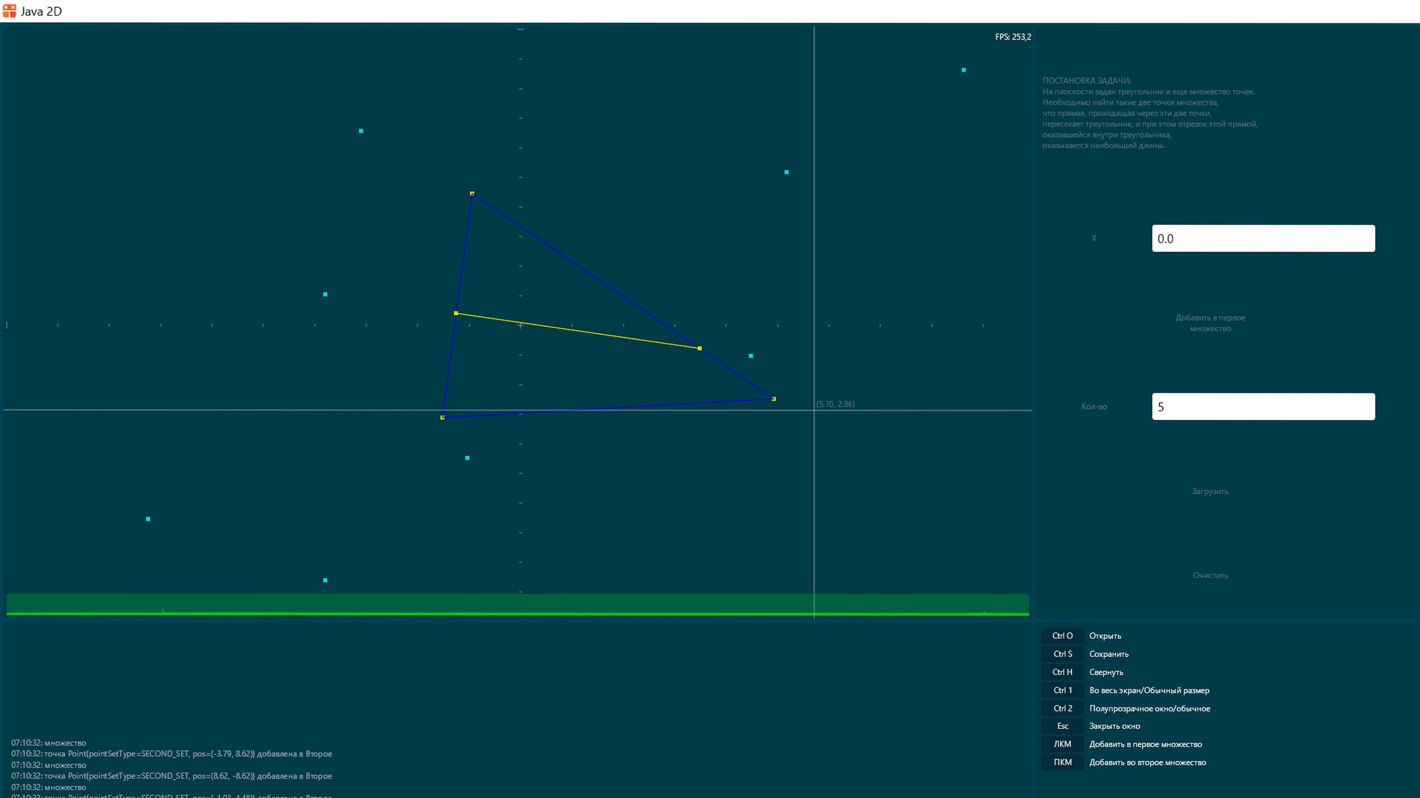
Постановка задачи
На плоскости задан треугольник и еще множество точек. Необходимо найти такие две точки множества, что прямая, проходящая через эти две точки, пересекает треугольник, и при этом отрезок этой прямой, оказавшейся внутри треугольника, оказывается наибольшей длины. В качестве ответа хотелось бы видеть выделенные эти две точки, прямую, через них проходящую, и этот отрезок.

Slide 3
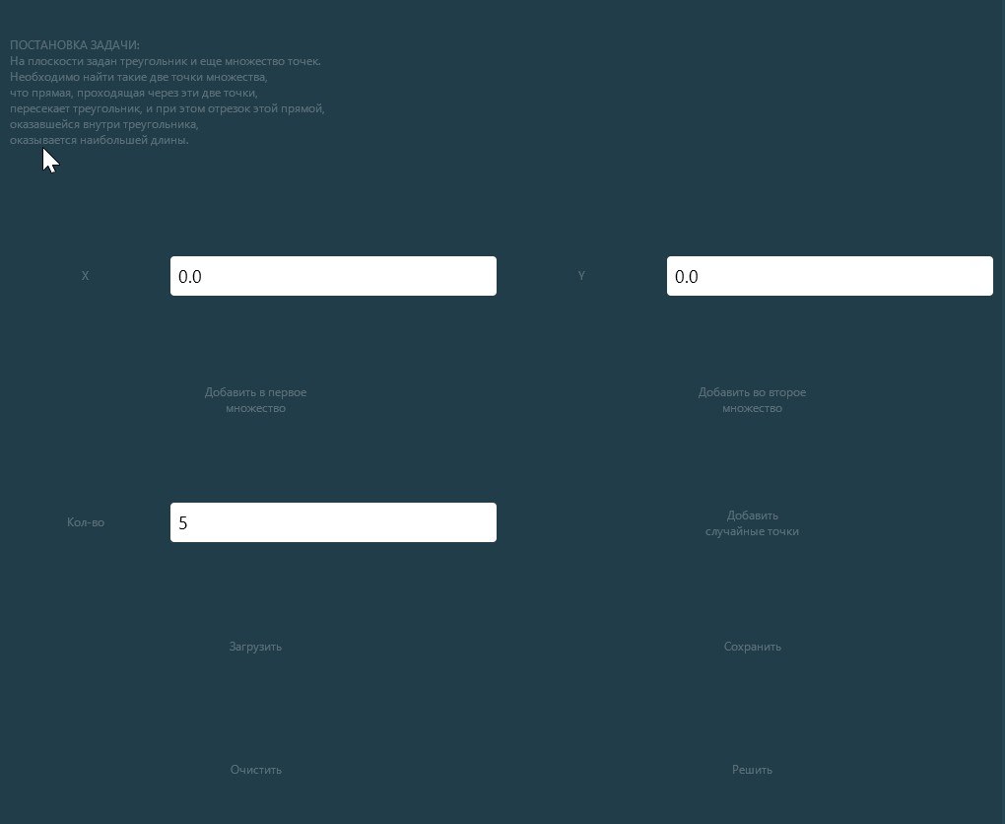
Элементы управления
Добавление точки
Добавление случайных точек

Slide 4
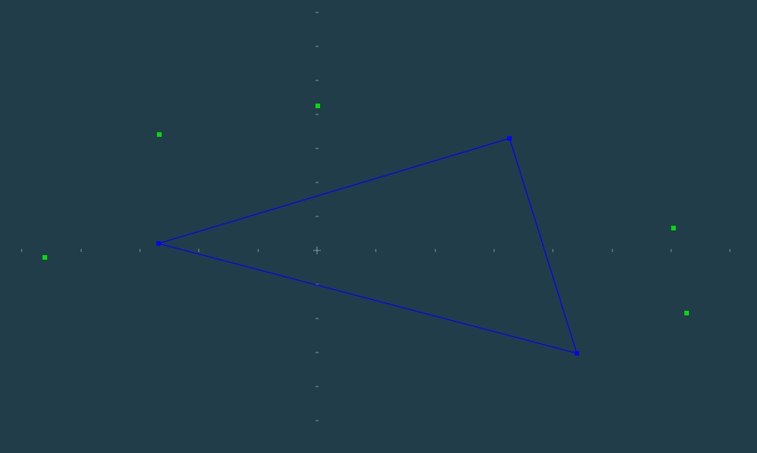
Добавление мышью
Левая кнопка мыши – первое множество (треугольник)
Правая кнопка мыши – второе множество

Slide 5
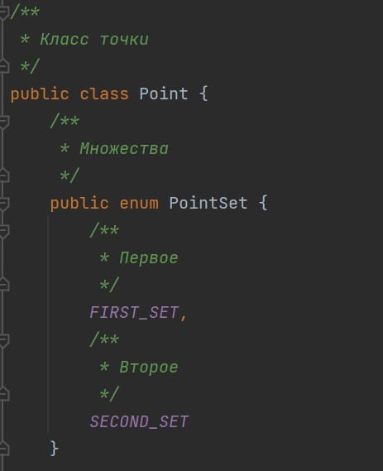
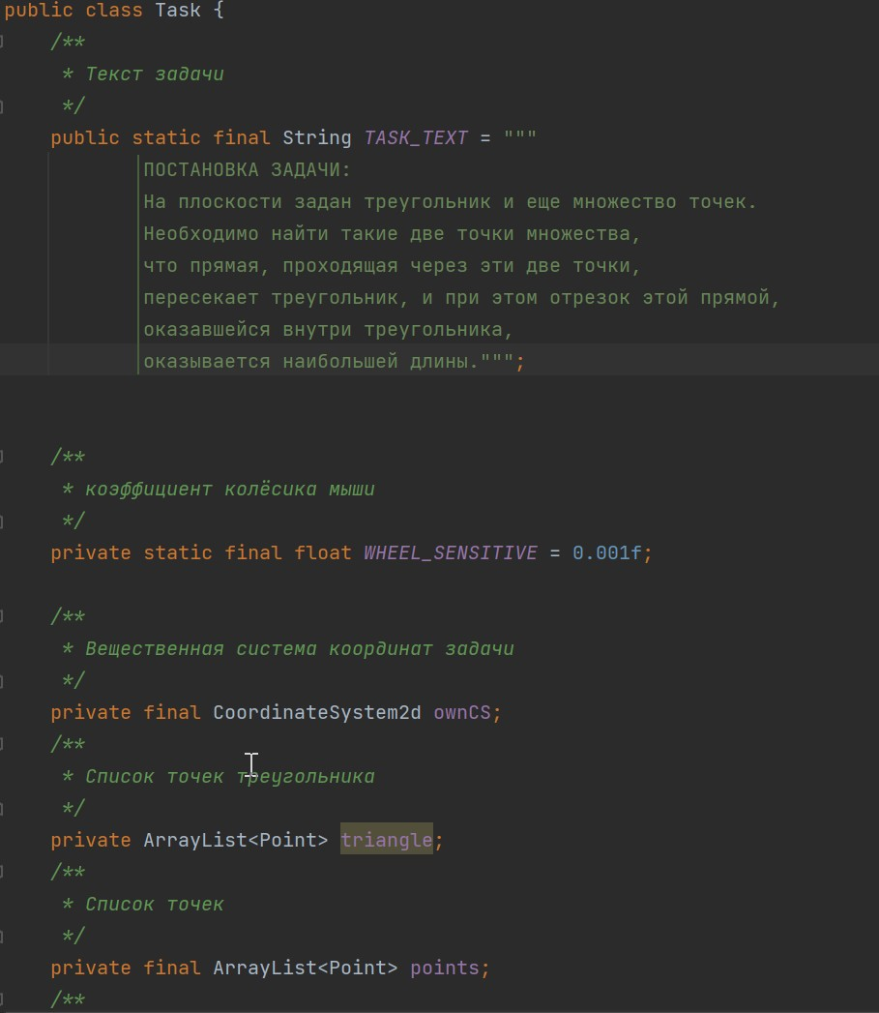
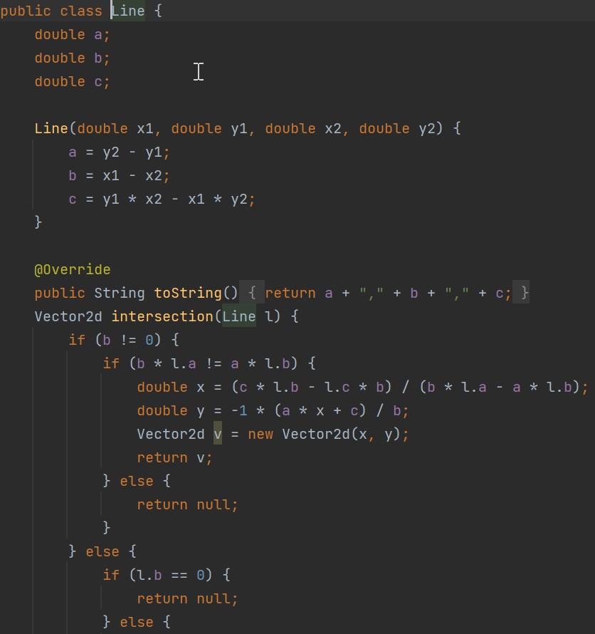
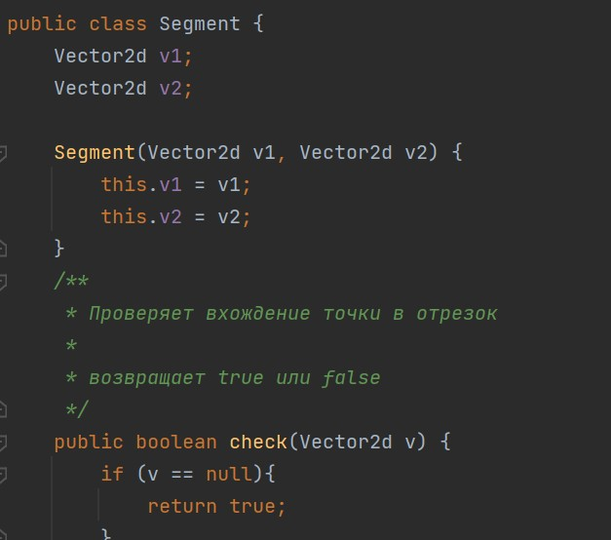
Структуры данных
1) Class Point 2) Class Task 3) Сlass Line 4) Class Segment

Slide 6
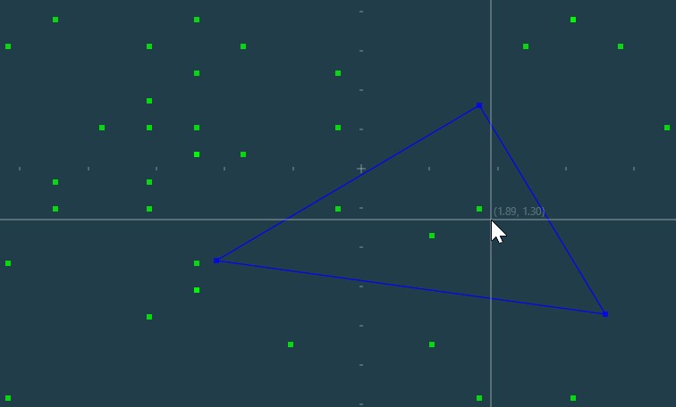
Рисование
canvas.drawRect()

Slide 7
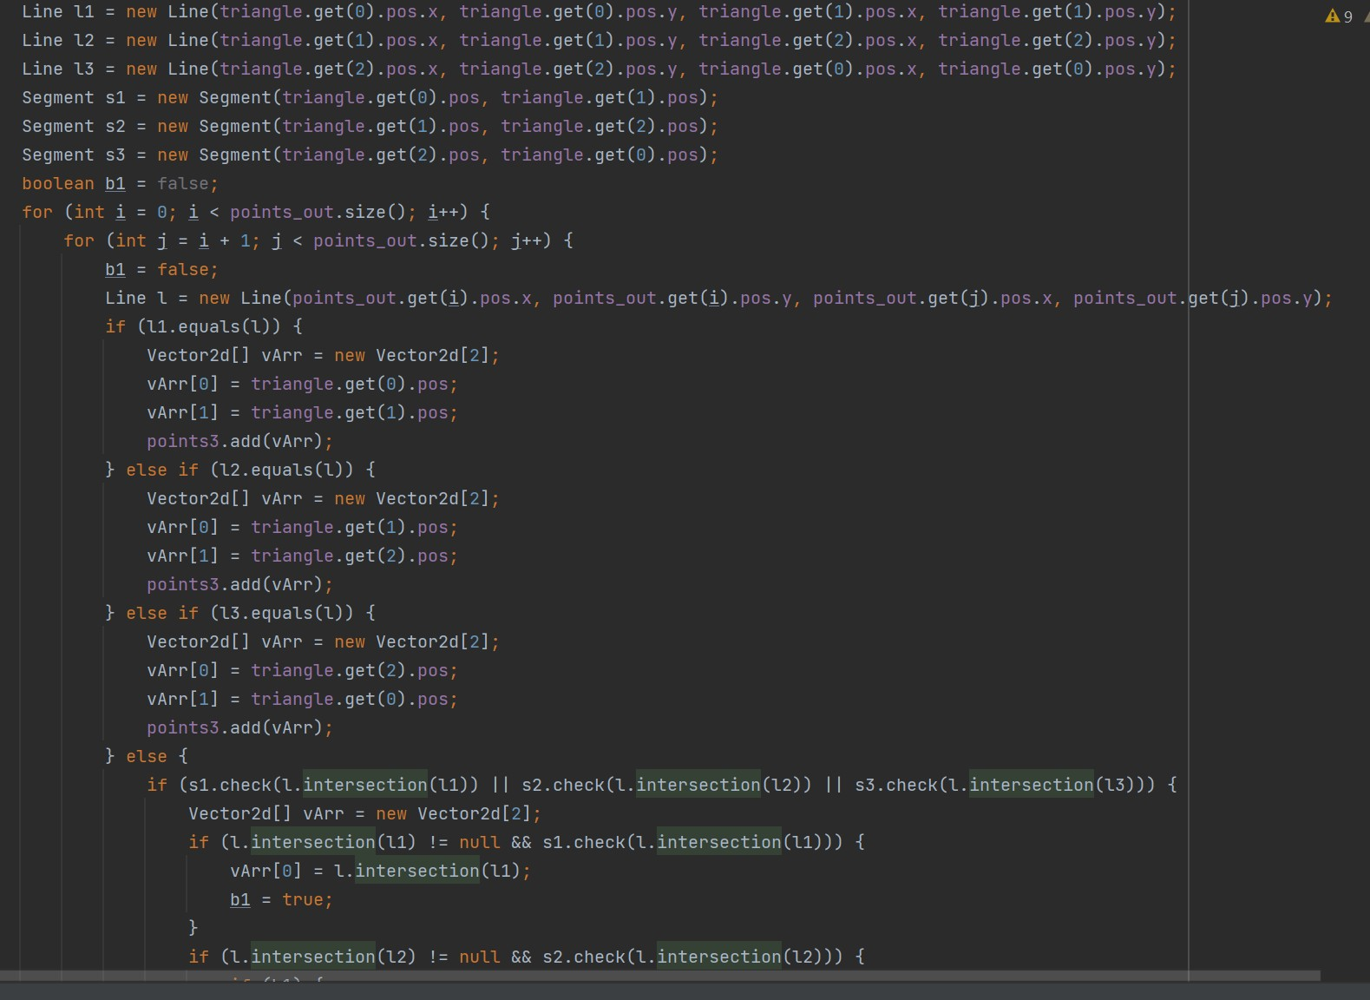
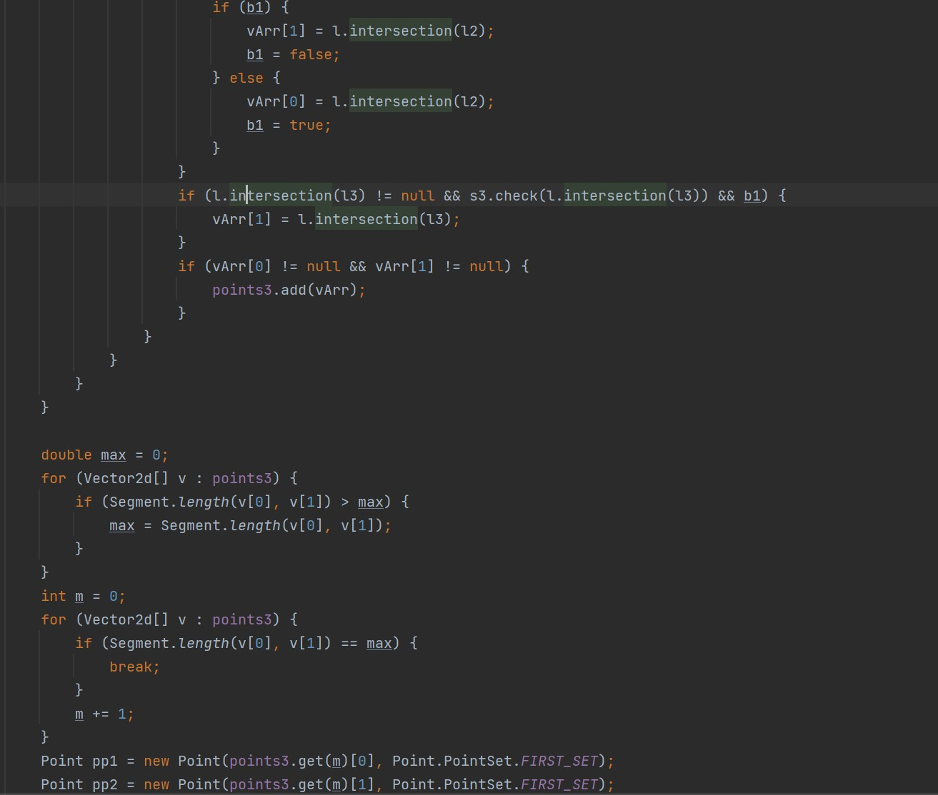
Решение задачи

Slide 8
Спасибо за внимание!

